Slide 1
제어망의 서버,PC 등 OS로 구동되는 IT 기기의 보안 취약점 점검을 자동화 할 수 있는 기술 개발
중간 발표

Slide 2
팀소개
주제 개요
수행 일정
수행 내용
결론

Slide 3
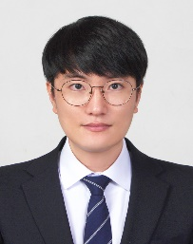
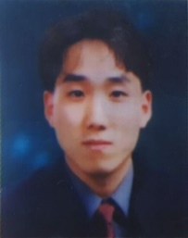
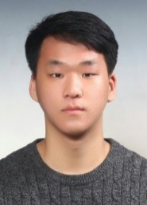
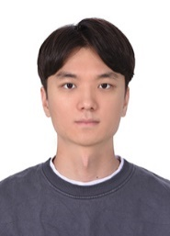
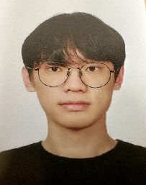
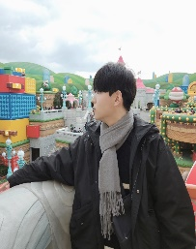
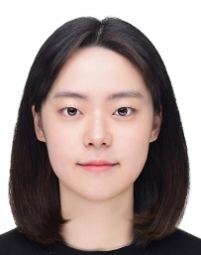
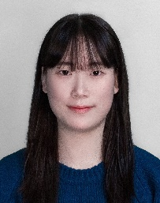
팀 소개
캡틴오와 선원들
교수님
조금환 교수님
멘토님
심영복 대표님
이름 | 오병윤
담당 | 자동화 모듈
이름 | 김연수
담당 | 자동화 모듈
이름 | 이도현
담당 | 점검 스크립트
이름 | 최정민
담당 | 점검 스크립트
이름 | 김건희
담당 | UI, DB
이름 | 조유빈
담당 | UI, DB

Slide 4
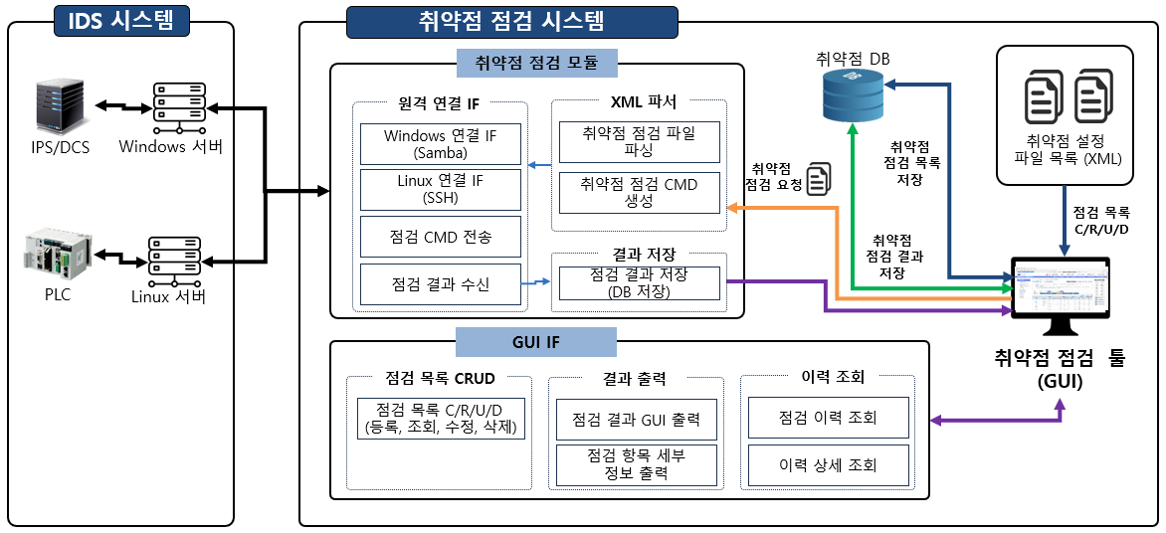
주제 개요
개요
아래 그림과 같이 Windows 서버 및 Linux 서버에 대한 가벼운 취약점 점검 시스템 구현을 설계 및 개발한다고 설명
Notes:
작업중

Slide 5
주제 개요
After Kick-Off
PLC 또는 IDS 장비에 대한 보안 취약점 점검을 수행해야 일반 PC에 대한 점검과는 차별점이 생기지 않을까 라는 질문
Notes:
작업중

Slide 6
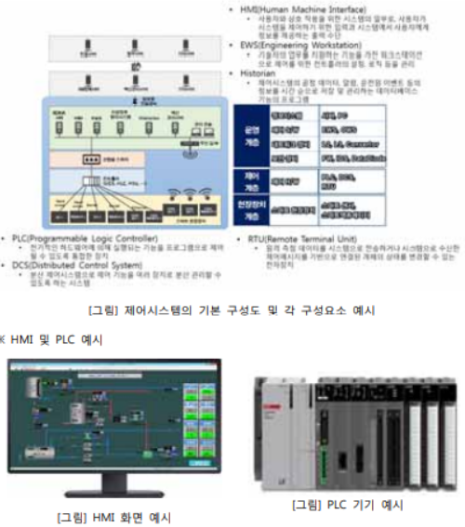
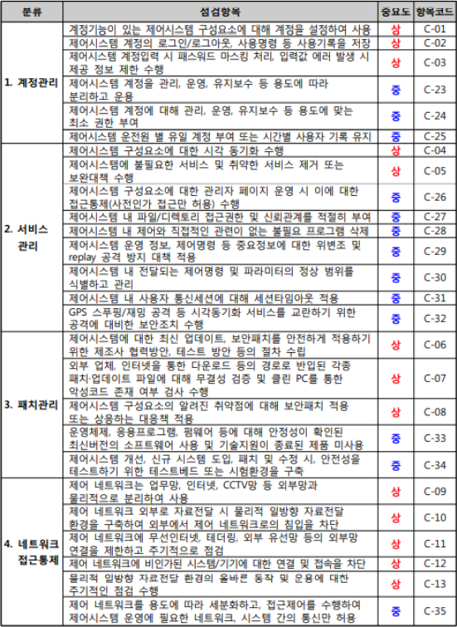
주제 개요
제어시스템 점검 추가
주요정보통신 기반시설 기술적 취약점 분석 평가 상세 가이드에 ‘제어시스템’ 항목 존재
하지만 해당 항목들은 명령어 실행 보다 정책 쪽에 집중되어 있어서 자동화 구현이 힘들다는 것을 설명
상세 가이드에서 제공하는 일반적인 제어시스템 예시
제어시스템 취약점 진단 항목
Notes:
작업중

Slide 7
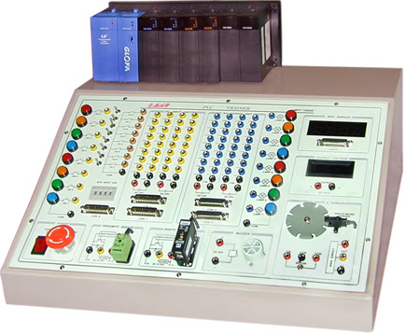
주제 개요
PLC 기기 점검 추가
Programmable Logic Controller : 자동화 제어 장비
무료 대여 및 기기 구매가 불가 함을 어떻게 찾아봤고 결론을 내렸는지 설명
기기를 구해도 실제 운영되는 PLC 기기 처럼 설정이 힘듬
테스트를 진행하지 못하기 때문에 정확하게 점검을 수행하는 프로그램을 제공하지 못함을 설명
PLC 기기 예시

Slide 8
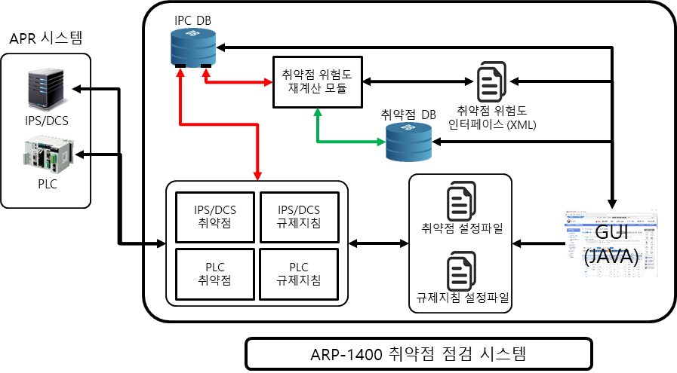
주제 개요
IPS/IDS 점검 추가
Intrusion Prevention System: 침입 방지 시스템
IPS 또한 장비 구매 및 실제 제어시스템에 운용할 수 있도록 설정이 불가함
Notes:
작업중

Slide 9
주제 개요
현업 보안 취약점 점검
실제 보안 취약점을 점검 하는 분들에게 문의 드린 결과 PLC와 IPS 등 내부 민감한 기기에 대한 접근을 허용하지 않아 외부에서 찾아와 보안 취약점을 점검 하는 입장에서는 서버와 DB 에 대한 보안 취약점만 점검한다는 것을 확인 했다는 것을 설명
Notes:
작업중

Slide 10
주제 개요
목표
따라서 저희는 캡스톤 디자인에 취지에 맞고 개발 기간과 여건을 고려해서 이번 프로젝트를 진행한다고 설명
취약점 점검 자동화 시스템 구현
학습 지식
협업
본 프로젝트의 수행으로 여태까지 배웠던 것들을 통해 프로젝트 진행
실제 현업에서 도움을 줄 수 있는 범위의 프로젝트를 진행
본 프로젝트와 같은 방식을 통해 다른 시스템에서도 충분히 보안 취약점 점검 자동화가 가능하다는 것을 제시
멘토링
Notes:
색감맞추기

Slide 11
수행 일정
수행 절차
요구사항 확인 및 취약점 리스트화
점검 자동화 프로그램 구현
프로그램 테스트 및 마무리
개발 환경 설정
UI 화면 설계
프로그램 동작 테스트
요구사항 목록화
DB 설계
코드 리팩토링
SW 상세 설계서 작성
점검 모듈 개발
점검할 취약점 리스트화
UI, DB 개발
프로그램 사용 매뉴얼 작성
취약점 별 결과 판별 정의
점검 모듈, UI 연결
최종 보고서 작성
Notes:
내용 넣기(완)

Slide 12

수행 일정
실제 수행 일정
3월
4월
5월
6월
프로젝트
착수
프로젝트 착수
마무리
스크립트
작성
팀 빌딩
프로젝트 개요 파악
요구 사항 확인
업무 분장
킥오프 발표
Windows 규제 지침 파악
규제 지침 파악
Windows 점검 항목 스크립트 작성
Windows, Linux 점검 항목 스크립트 작성
점검 모듈
개발
접속 모듈 개발
점검 모듈 설계
점검 모듈 개발
점검 모듈 테스트 및
최적화
XML 파싱 모듈 개발
UI, DB
개발
DB,UI 설계
일부 화면 구현
UI 화면 구현 및 점검 모듈 연동
UI 테스트
점검 모듈 연동
보 고
주간 TODO List 업데이트 / 캡스톤디자인 정기 레포트
수시로 진행된 사항, 기술에 대한 줌 미팅 진행
Notes:
내용 넣기(완)

Slide 13
수행 내용
프로젝트 요구사항 확인
개요도를 참고하여 어떠한 기능과 UI가 필요한지 파악
필요한 함수 및 기능 설계
UI 와이어 프레임 및 DB 관계도 설계 및 피드백
Notes:
작업중

Slide 14
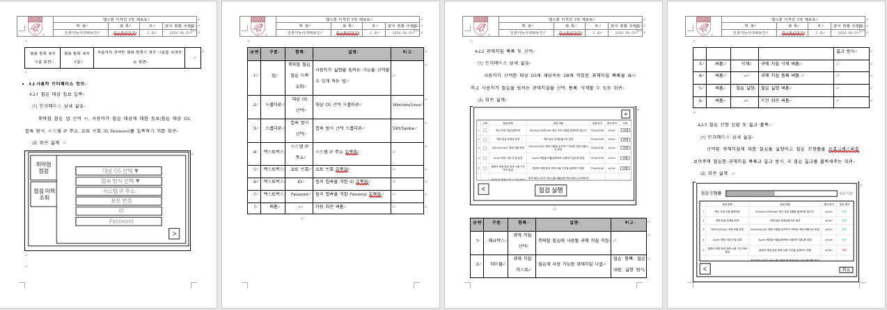
수행 내용
SW 상세 설계서
설계한 내용을 문서화
SW 상세 구조, 데이터 상세 설계, 인터페이스 상세 설계, 프로그램 구조 설계 등 내용 작성
최종 산출물에 추가
Notes:
작업중

Slide 15
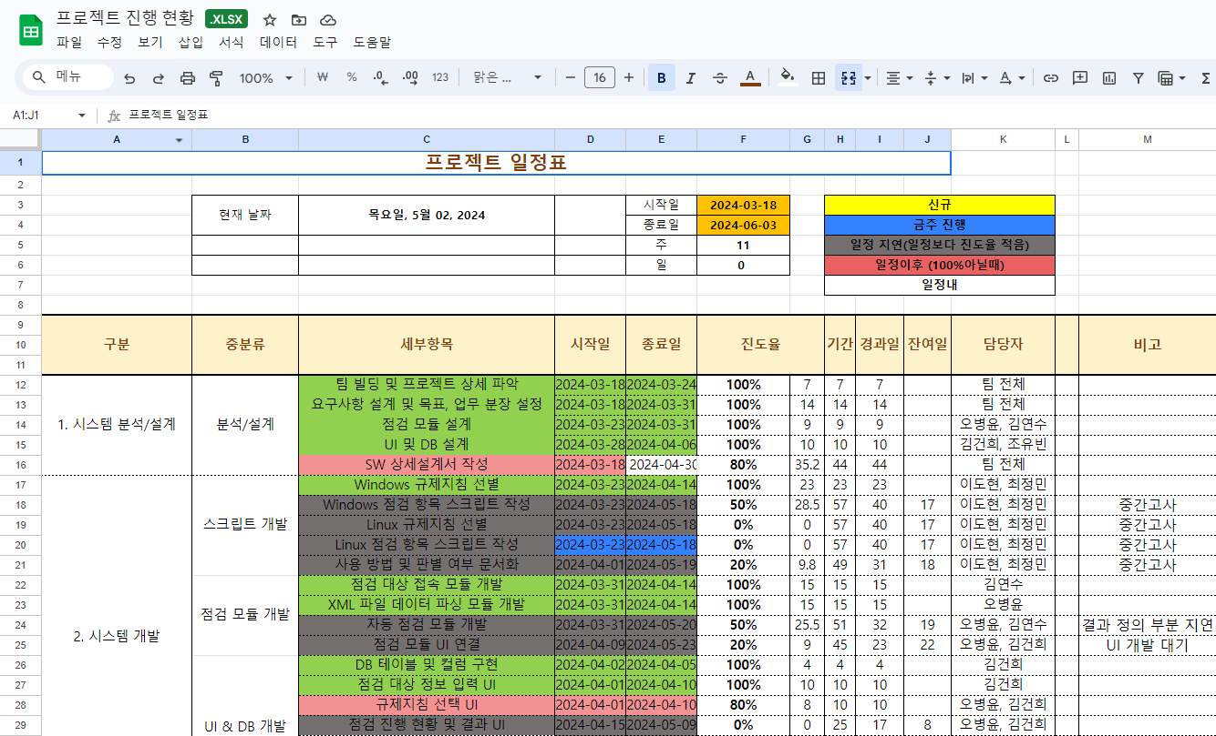
수행 내용
프로젝트 일정표
구글 드라이브로 프로젝트 일정표를 공유
매주 업데이트 하면서 프로젝트의 진행 상황을 한눈에 확인할 수 있음
Notes:
작업중

Slide 16
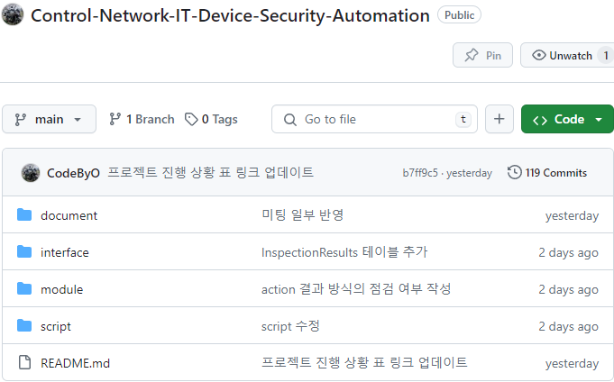
수행 내용
프로젝트 관리
Git 으로 업무 별로 폴더를 나눠 프로젝트를 관리
각 업무별 진행 된 내용을 바로 관리
교수님, 멘토님 또한 진행 상황을 바로 확인 가능
Notes:
작업중

Slide 17
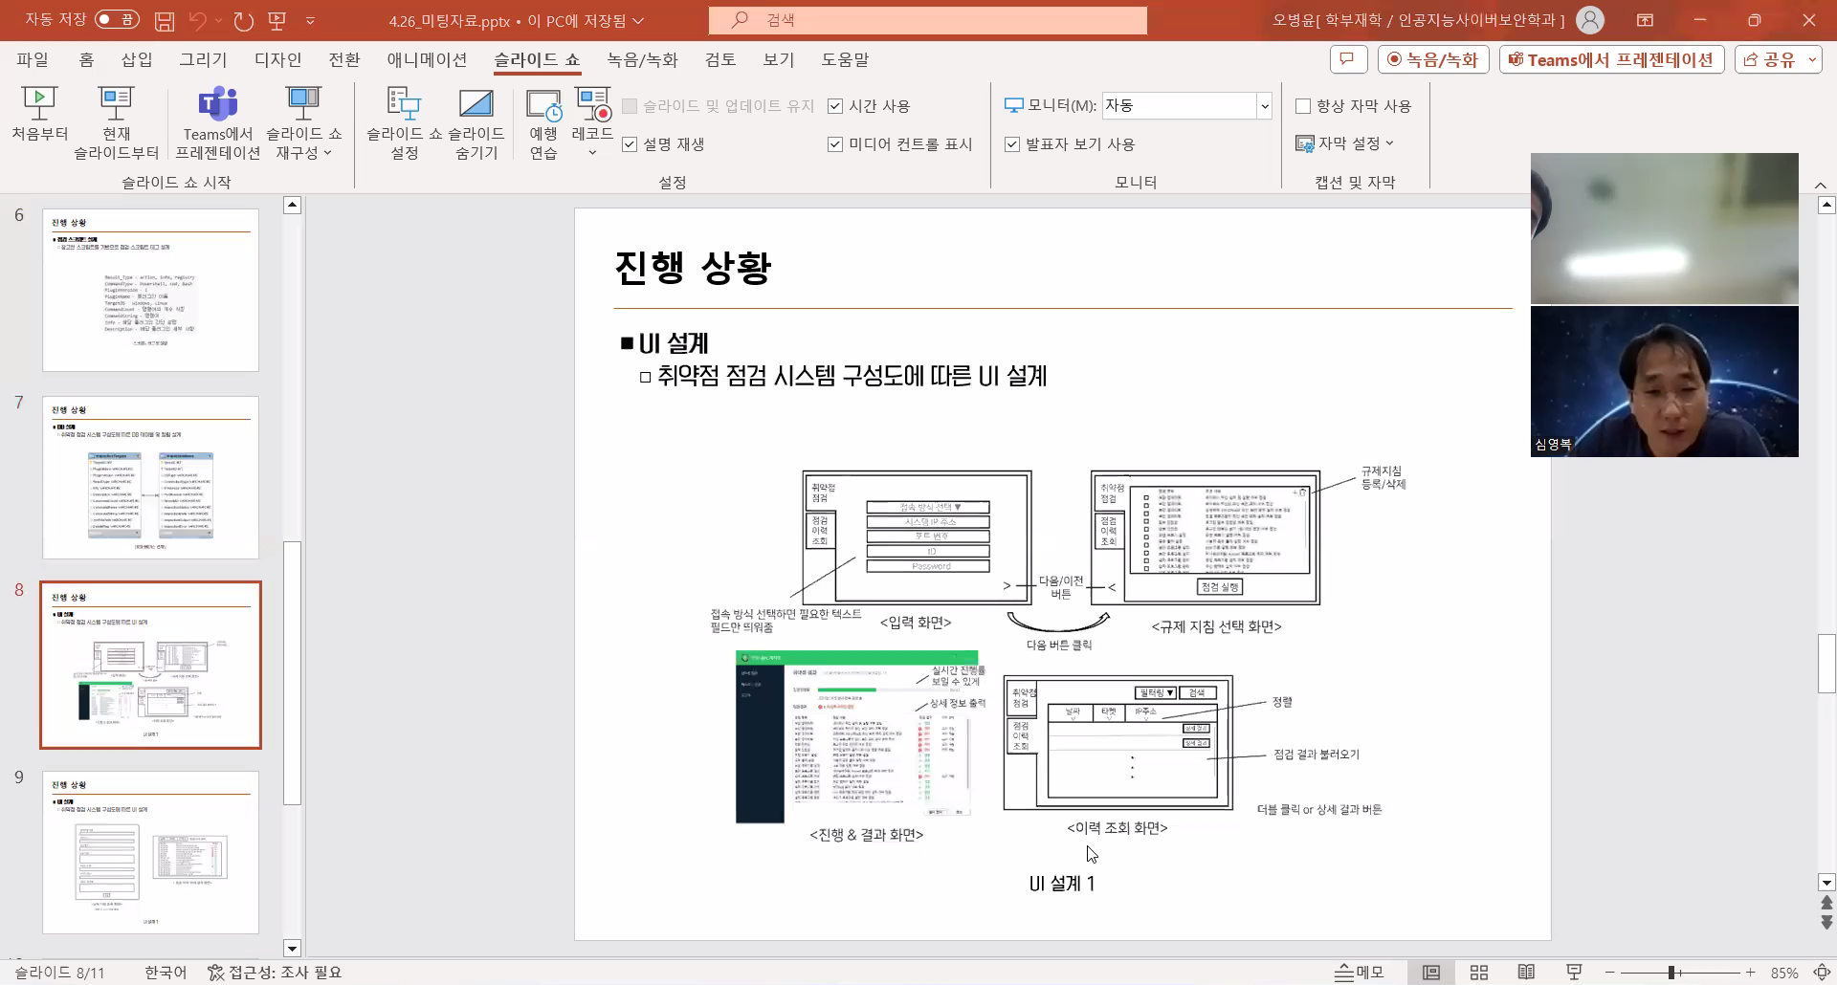
수행 내용
멘토링
매주 교수님과 멘토님과 멘토링을 진행
필요할 경우에는 개인적으로 연락 후 내용에 대한 피드백을 진행
다른 업무와의 협업을 위해 수시로 줌 미팅 진행
Notes:
작업중

Slide 18
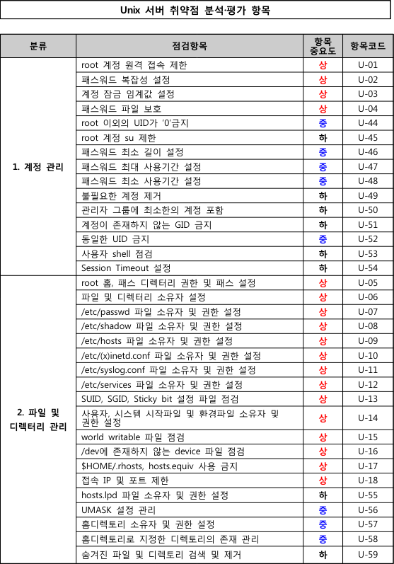
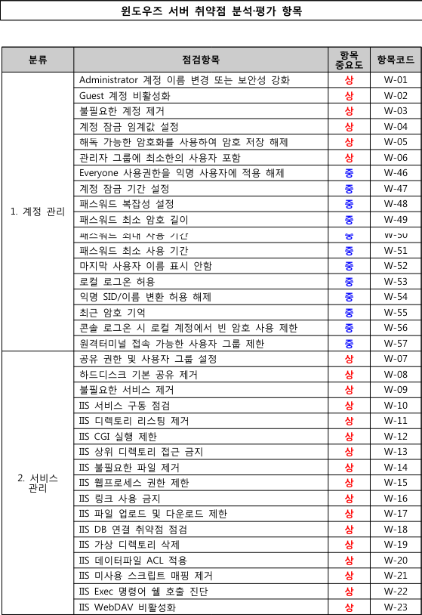
수행 내용
점검 스크립트 설계
점검 문서를 확인하여 어떠한 유형이 있는지 파악
스크립트 파일을 어떻게 작성할지 설계
Notes:
작업중

Slide 19
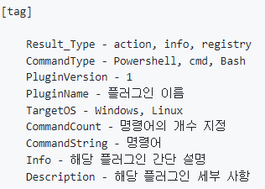
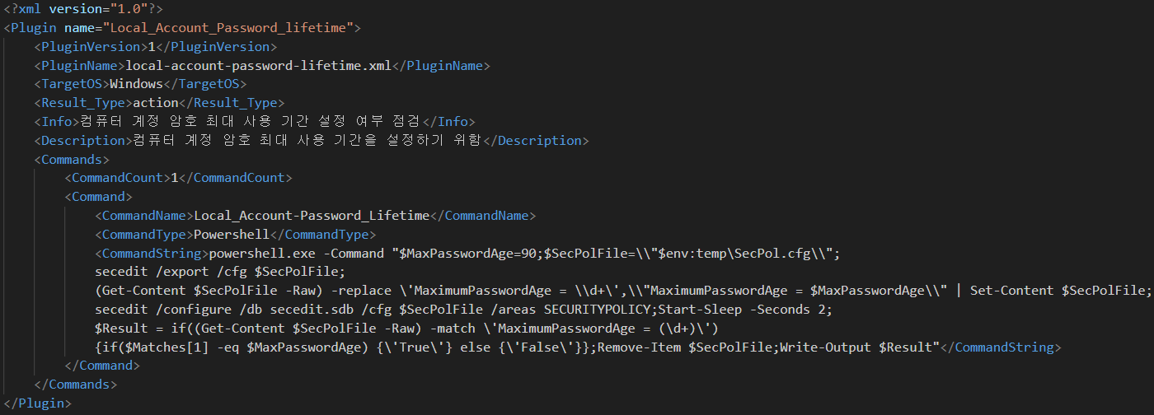
수행 내용
XML 스크립트의 장단점
장점
일반화가 가능한 점검 항목을 작성, 등록시
점검 시간 절약
휴먼 에러 최소화
점검 결과 요약 정리 및 현황 도출 용이
단점
스크립트 작성을 위한 시간과 노력이 필요
Notes:
작업중

Slide 20
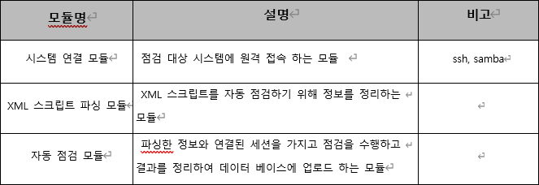
수행 내용
점검 모듈 설계
요구사항에 따라 어떠한 함수들이 필요할지 생각
점검 대상에 연결, XML 스크립트에서 필요한 데이터 정리, 점검을 수행하고
결과를 정리하는 3개의 함수가 필요하다 판단 후 구현
Notes:
작업중

Slide 21
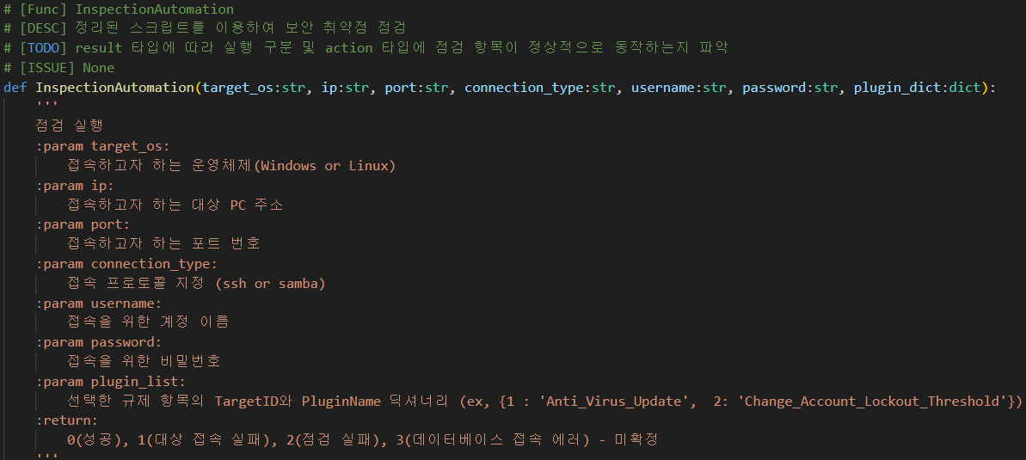
수행 내용
점검 모듈 설계
작성 시 함수의 이름과 설명, 해야할 일 등을 주석으로 명시
다른 팀원이 원활이 사용할 수 있도록 인자에 대한 설명과 반환 값에 대한 설명 추가
핵심 코드만 먼저 작성 후 UI와 협업하여 수정 예정
Notes:
작업중

Slide 22
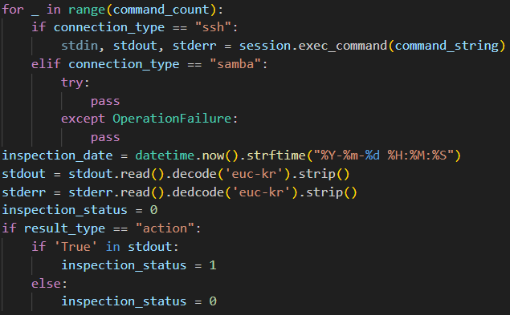
수행 내용
점검 모듈 문제 해결
스크립트 업무에서 작성 한 스크립트는 파이썬 라이브러리에서 바로 사용이 불가
스트립트에 따라 정상, 에러시 출력되는 방식이 달라 일관적으로 처리가 힘듬
Notes:
작업중

Slide 23
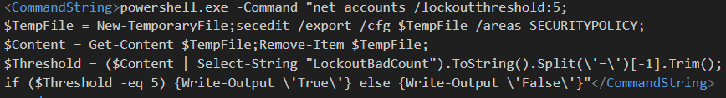
수행 내용
점검 모듈 문제 해결
어떤 스크립트로 실행해야 정상적으로 동작하는지 파악
어떻게 결과를 내서 점검 여부를 결정할지 멘토님과 상의
스크립트 업무 팀원에게 해당 내용 공유 후 앞으로 작성될 다른 결과 타입에 대해서도
해당 부분이 반영 될 수 있도록 업무 지원
Notes:
작업중

Slide 24
수행 내용
UI & DB
UI는 PyQT5 DB는 Sqlite3를 사용한다고 말하고 사용하는 이유에 대한 설명
UI는 캡스톤 디자인 특성상 이제까지 배운것을 기반으로 프로젝트를 진행하면 담당 팀원이 이전 팀플에서 사용했던 PyQT가 적절하다
Sqlite3는 가벼운 점검 모듈을 작성하기 위해서는 MongoDB나 MySQL 보다 더 가벼운 Sqlite3가 적절하다 판단
요구사항에 따라 필요한 화면을 와이어 프레임으로 작성 하여 피드백 후 필요한 화면 작성 설명
DB 또한 똑같이 관계도를 작성하여 피드백 후 결정
UI & DB를 설계 및 개발 할때 발생했던 문제점 및 해결 방안 설명
Notes:
작업중

Slide 25
결론
프로그램 시연
영상으로 대체
Notes:
멘토님 혹은 교수님 조언 필요

Slide 26

결론
결론
이제 까지 배운것을 가지고 서로 긴밀하게 협업하여 현업에서 도움이 될 수 있는 방향으로
프로젝트를 진행
앞으로도 진행된 부분에 대해 계속 피드백을 받고 서로 도와가며 진행할 예정
Notes:
멘토님 혹은 교수님 조언 필요

Slide 27
결론
앞으로 수행 일정
3월
4월
5월
6월
프로젝트
착수
프로젝트 착수
마무리
스크립트
작성
팀 빌딩
프로젝트 개요 파악
요구 사항 확인
업무 분장
킥오프 발표
Windows 규제 지침 파악
규제 지침 파악
Windows 점검 항목 스크립트 작성
Windows, Linux 점검 항목 스크립트 작성
점검 모듈
개발
접속 모듈 개발
점검 모듈 설계
점검 모듈 개발
점검 모듈 테스트 및
최적화
XML 파싱 모듈 개발
UI, DB
개발
DB,UI 설계
일부 화면 구현
UI 화면 구현 및 점검 모듈 연동
UI 테스트
점검 모듈 연동
보 고
주간 TODO List 업데이트 / 캡스톤디자인 정기 레포트
수시로 진행된 사항, 기술에 대한 줌 미팅 진행
Notes:
내용 넣기(완)

Slide 28


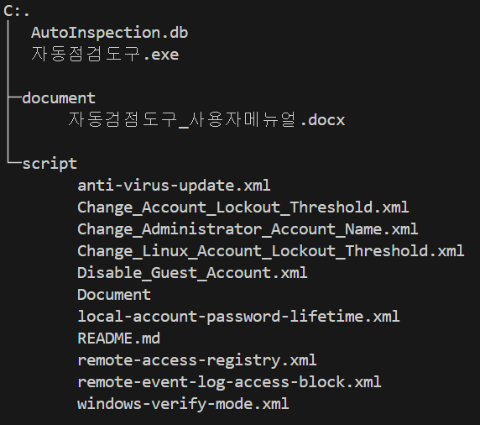

결론
최종 산출물
자동화 점검 프로그램
SW 상세 설계서
사용자 메뉴얼
최종 보고서
Notes:
멘토님 혹은 교수님 조언 필요

Slide 29
Thank you

